Slide 1
ỦY BAN NHÂN DÂN TỈNH LONG AN
BAN CHỈ ĐẠO PHÒNG, CHỐNG TÁC HẠI THUỐC LÁ
Chương trình phòng chống tác hại thuốc lá

Slide 2
TÁC HẠI CỦA THUỐC LÁ
VÀ
CÁC CHÍNH SÁCH PCTH THUỐC LÁ
Văn phòng Chương trình
Phòng chống tác hại của thuốc lá - Bộ Y tế

Slide 3


Slide 4
PHẦN 1. TÌNH HÌNH SỬ DỤNG THUỐC LÁ
TẠI VIỆT NAM

Slide 5
Tình hình sử dụng thuốc lá và phơi nhiễm khói thuốc lá tại Việt Nam
Việt Nam nằm trong nhóm 15 nước có số người hút thuốc lá nhiều nhất trên thế giới
Tỷ lệ hút thuốc ở nam giới 47,4%; nữ giới 1,4% (GATS 2010) ~ 15,3 triệu người trưởng thành ở Việt Nam đang hút thuốc lá (trung bình cứ 2 nam giới có 1 người hút thuốc)
2/3 phụ nữ và trẻ em thường xuyên hít phải khói thuốc lá tại nhà
33 triệu người không hút thuốc thường xuyên hít phải khói thuốc tại nhà
> 5 triệu người trưởng thành không hút thuốc thường xuyên hít phải khói thuốc tại nơi làm việc

Slide 6
TÌNH HÌNH SỬ DỤNG THUỐC LÁ TẠI VIỆT NAM
Trong giới trẻ độ tuổi 15 - 24, tỷ lệ hút thuốc tương ứng nam là 26,1% và nữ là 0,3%. Tỷ lệ chung là 13,3%.
(Điều tra về tình hình sử dụng thuốc lá ở người trưởng thành (từ 15 tuổi trở lên) năm 2010 – GATS)

Slide 7
TÌNH HÌNH SỬ DỤNG THUỐC LÁ TẠI VIỆT NAM
Tỷ lệ các em học sinh đã từng thử hút thuốc từ khi dưới 10 tuổi cao: 17,6% ở nam và 5,5% ở nữ.
Tỷ lệ học sinh nam hút thuốc trước 10 tuổi là 17%.
Trên 60% học sinh nhóm tuổi này thường xuyên hút thuốc lá thụ động tại nhà và trên 80% hút thuốc lá thụ động tại nơi công cộng.
(Điều tra thực trạng sử dụng thuốc lá năm 2007 trong học sinh độ tuổi 13-15 tại Việt Nam)

Slide 8
Quyết định của Thủ Tướng Chính Phủ số 229/QĐ-TTg Hà Nội ngày 25/01/2013 về việc phê duyệt “Chiến lược quốc gia phòng, chống tác hại thuốc lá đến năm 2020”.

Slide 9
Giảm tỷ lệ hút thuốc lá trong một số đối tượng:
Thanh thiếu niên (từ 15-24 tuổi): từ 26% năm 2011 xuống 18% năm 2020.
Nam giới: từ 47,4% năm 2011 xuống 39% năm 2020
Nữ giới: xuống dưới 1,4% năm 2020

Slide 10
PHẦN II
TÁC HẠI CỦA HÚT THUỐC
Và
HÚT THUỐC THỤ ĐỘNG

Slide 11
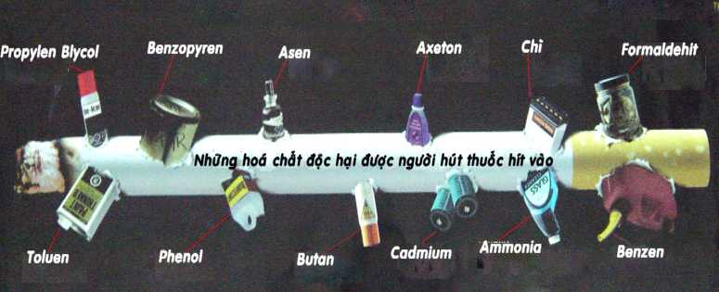
Thành phần của khói thuốc
  7000 chất hóa học
  69 chất gây ung thư
  Nicotine
  Nhựa thuốc lá (Tar)
  Các-bon mô-nô-xít
  Chất phụ gia

Slide 12
Nicotine
Nicotine là một chất không màu.
Nicotine được hấp thụ qua da, miệng và niêm mạc mũi hoặc hít vào phổi.
Mỗi điếu thuốc có khoảng 1 đến 2 mg nicotine.
Nicotine nhanh chóng đến não, trong vòng 10 giây sau khi hít vào.
Tác dụng gây nghiện của nicotine một cách nhanh chóng đến não.

Slide 13
Monoxit carbon (khí CO)
Khí CO đi nhanh vào máu và chiếm chỗ của oxy trên hồng cầu. Sau khi hút thuốc lá, một lượng hồng cầu trong máu tạm thời mất chức năng vận chuyển O₂ vì đã gắn kết với CO.
Hậu quả là cơ thể không đủ oxy để sử dụng.

Slide 14
Hắc ín (Tar)
Nhựa thuốc lá là sự tập hợp tên của hàng ngàn chất hoá học và phụ gia, được tạo thành chất lắng lại của khói thuốc có đặc điểm dính và dầy. Nhựa thuốc lá là một trong những sản phẩm phụ nguy hiểm nhất của khói thuốc lá, chứa rất nhiều chất gây ung thư.

Slide 15
Benzene :
Là một chất sinh ung thư được tìm thấy trong khói của dầu khí hay trong thuốc trừ sâu bọ. Chất này có nồng độ rất cao trong khói thuốc lá, lượng benzene tác động đến con người từ khói thuốc lá chiếm một nửa lượng benzene xâm nhập vào con người từ tất cả các nguồn.
Nitrosamines:
Là một chất gây ung thư rất mạnh có nhiều trong thuốc lá không khói, snuff và khói thuốc lá.

Slide 16
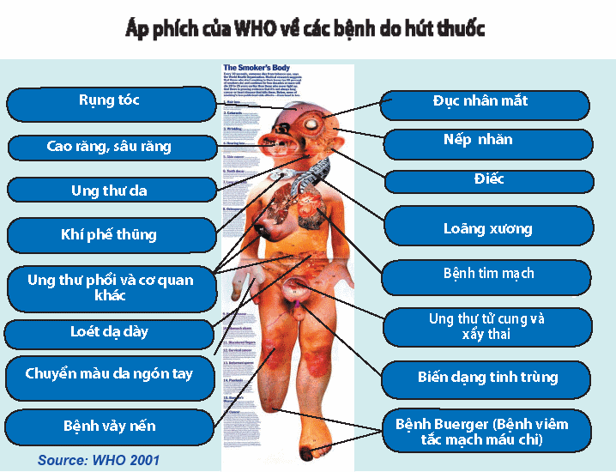

Slide 17
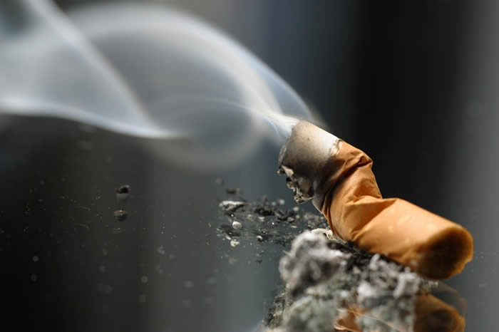
Sản phẩm tiêu dùng hợp pháp duy nhất gây chết sớm cho một nửa số người sử dụng
Notes:
17
Cigarettes are the only products known to kill half of its users when used as directed by the manufacturer

Slide 18
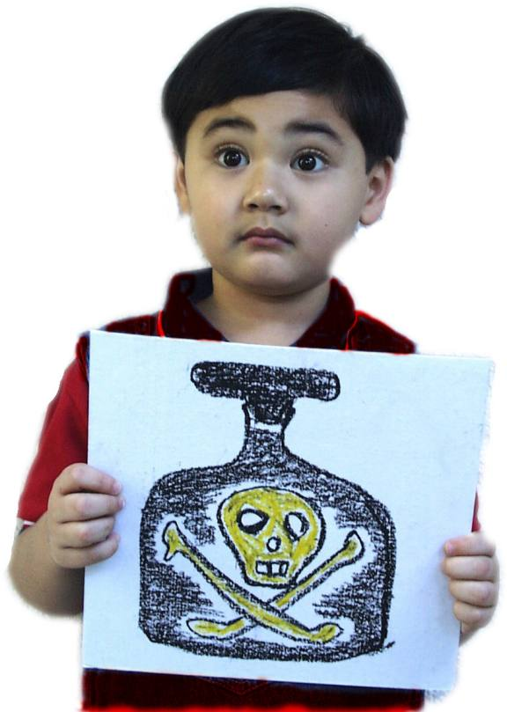
2 người
Tử vong mỗi phút do bệnh liên quan đến thuốc lá ở khu vực Tây Thái Bình Dương.
Notes:
18
Two people die each minute from a tobacco-related disease.

Slide 19
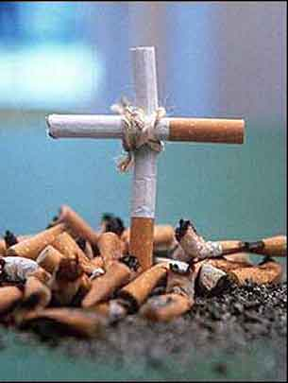
Thế giới
Thuốc lá là nguyên nhân gây tử vong có thể phòng tránh được.
50% số người hút thường xuyên chết vì thuốclá
Những người hút thuốc lá giảm thọ từ 8-23 năm
Thế giới mỗi năm 6 triệu người chết.
Thế kỷ 20: 100 triệu người chết do thuốc lá.
Thế kỷ 21: ước tính 1 tỷ người.
Tiếp tục gia tăng ở các nước đang phát triune

Slide 20
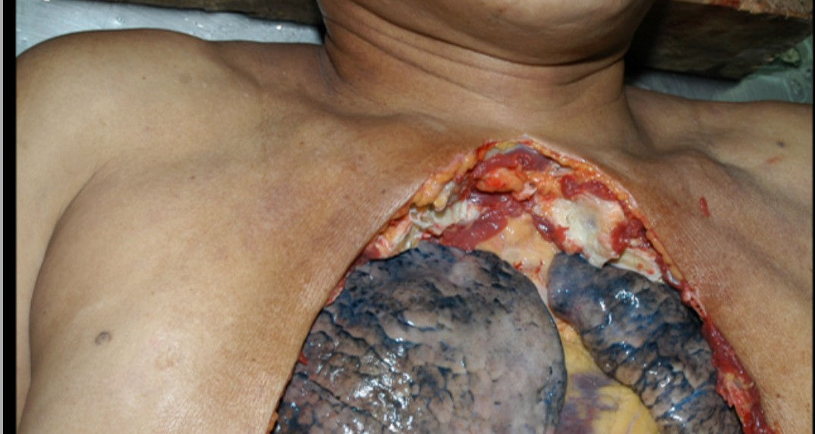
TÁC HẠI CỦA THUỐC LÁ ĐẾN SỨC KHỎE
Ung thư phổi: tỉ lệ cao gấp 10 lần

Slide 21
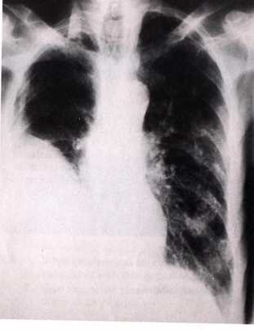
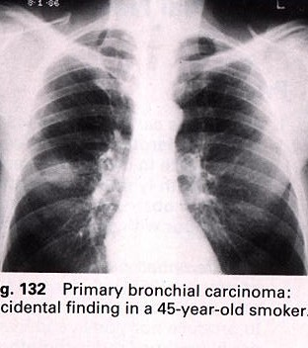
Hút thuốc lá là nguyên nhân của 90% các ca ung thư phổi

Slide 22
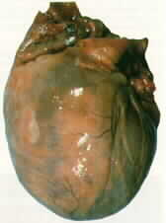
TÁC HẠI CỦA THUỐC LÁ ĐẾN SỨC KHỎE
Bệnh mạch vành: nguy cơ tăng 10-15 lần
Xơ vữa động mạch: cao hơn 1,5-2 lần
Nhồi máu cơ tim

Slide 23
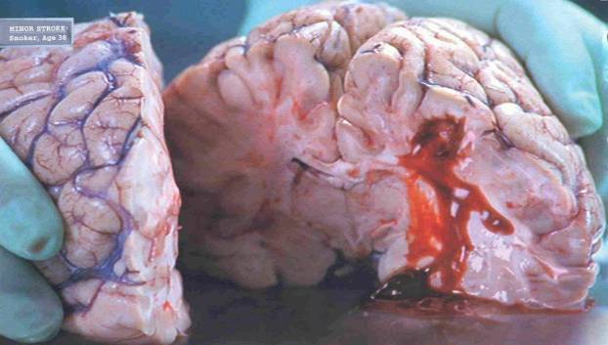
TÁC HẠI CỦA THUỐC LÁ ĐẾN SỨC KHỎE
Tai biến mạch máu não: cao gấp 2-4 lần
Xuất huyết não

Slide 24
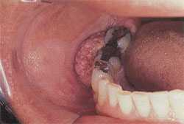
Người hút thuốc có tỷ lệ ung thư miệng cao gấp 27 và ung thư thanh quản cao gấp 12 lần người không hút thuốc (WHO)
UNG THƯ MIỆNG

Slide 25
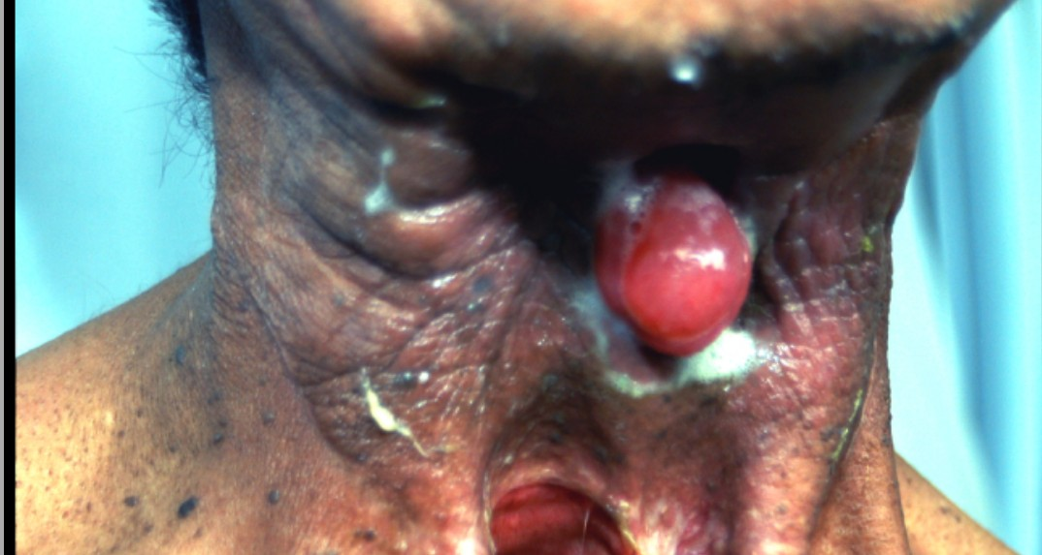
UNG THƯ HỌNG DO HÚT THUỐC

Slide 26
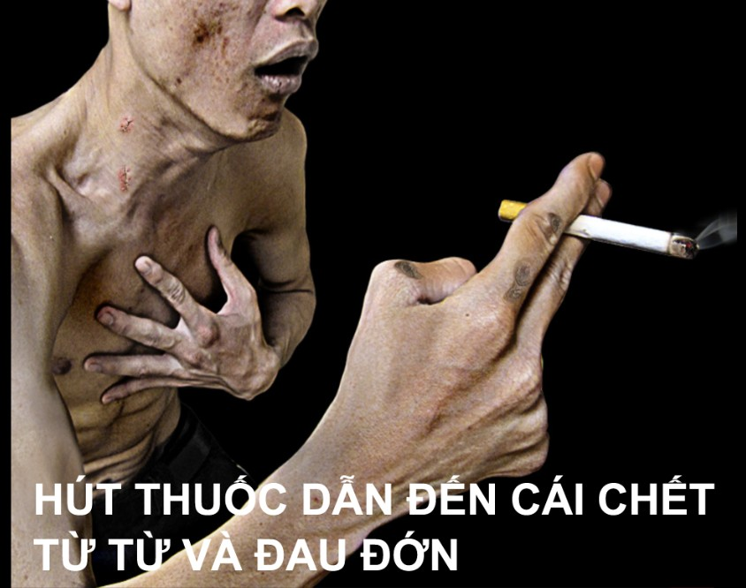

Slide 27
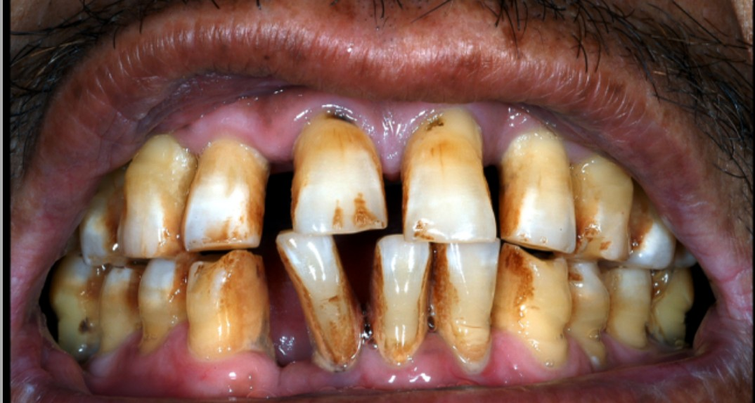
RĂNG CỦA NGƯỜI HÚT THUỐC NHIỀU NĂM

Slide 28
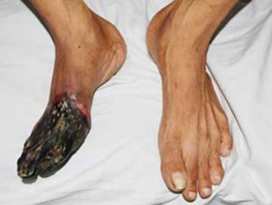
HOẠI TỬ BÀN CHÂN
Động mạch bị viêm, sưng gây tắc nghẽn khiến máu không đến được một số bộ phận trên cơ thể làm hoại tử là một trong những tác hại do thuốc lá gây ra...

Slide 29
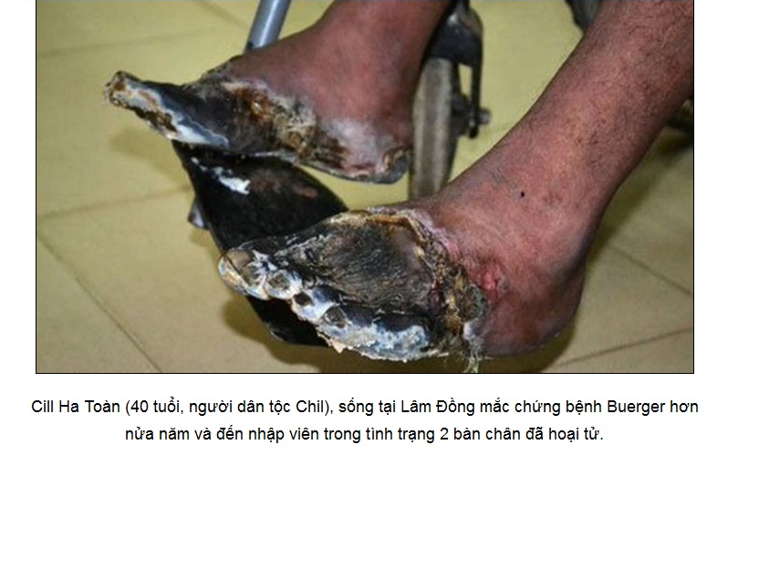

Slide 30
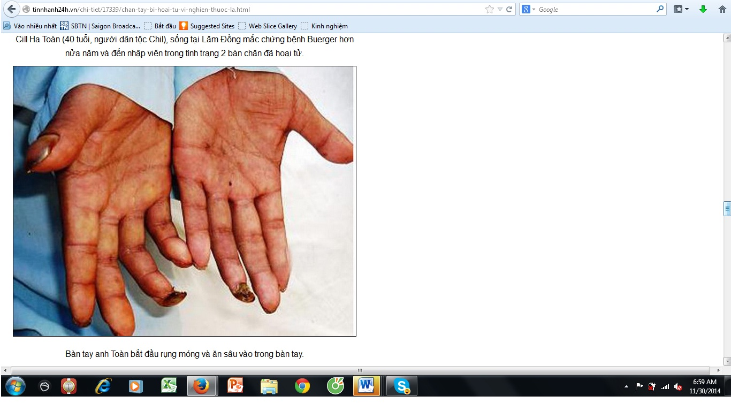

Slide 31
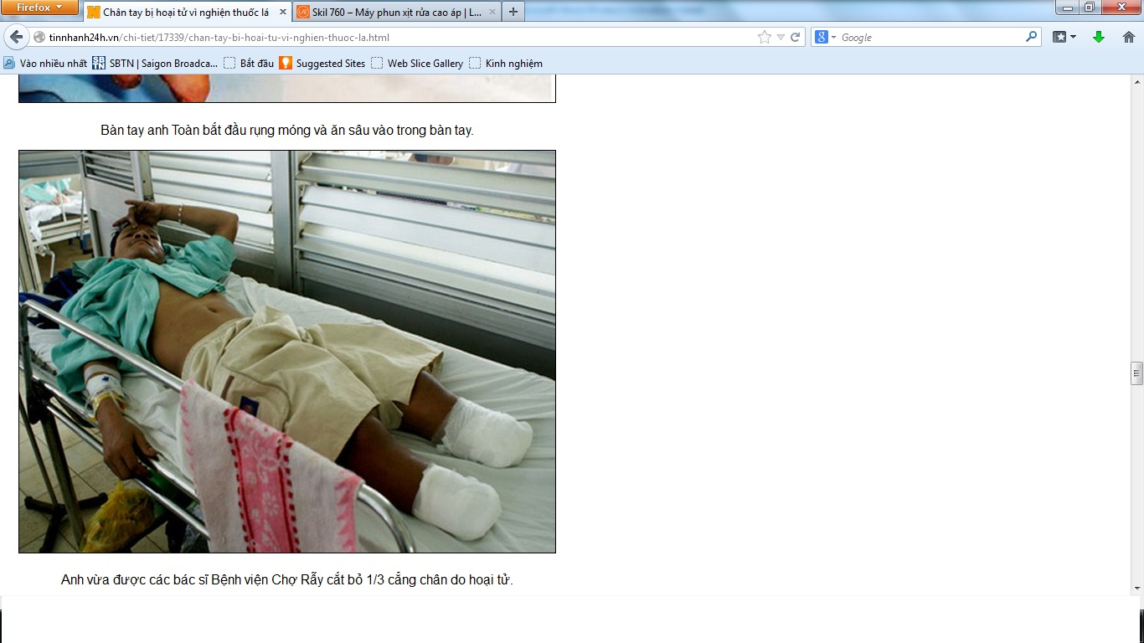

Slide 32
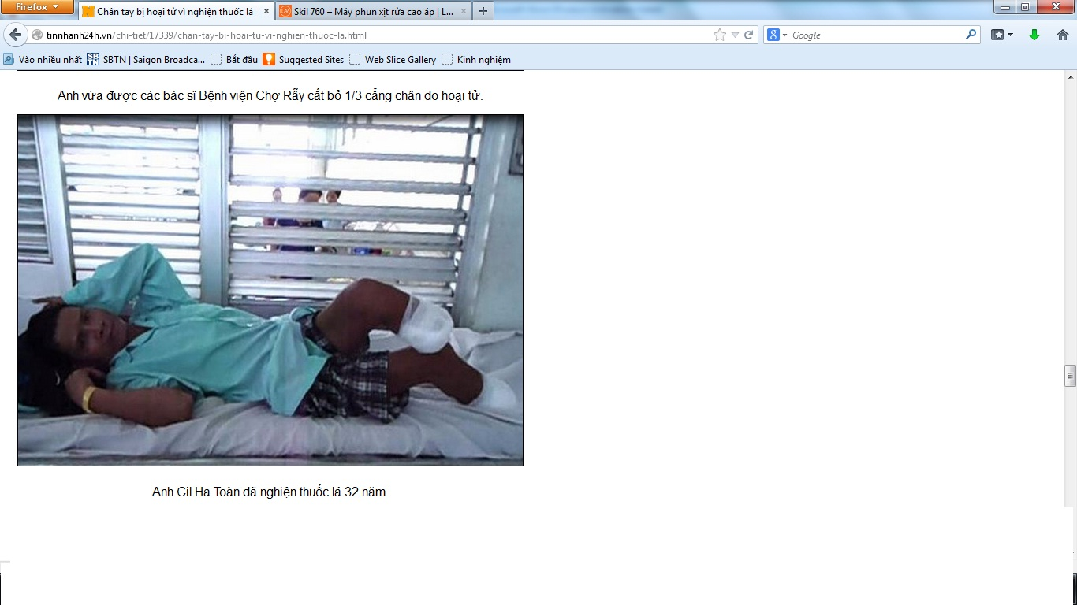

Slide 33
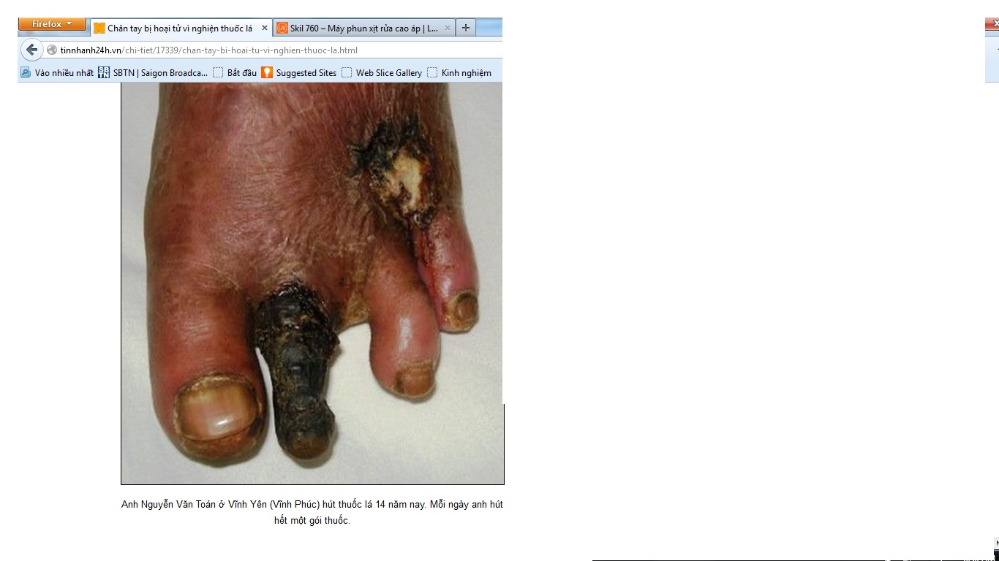

Slide 34
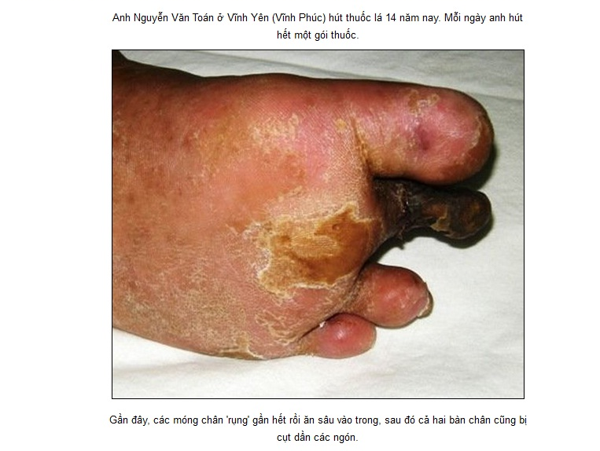

Slide 35
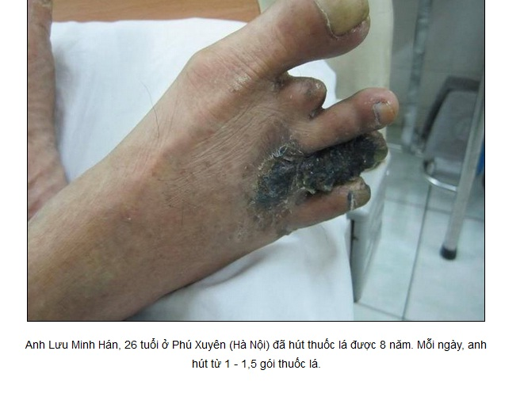

Slide 36
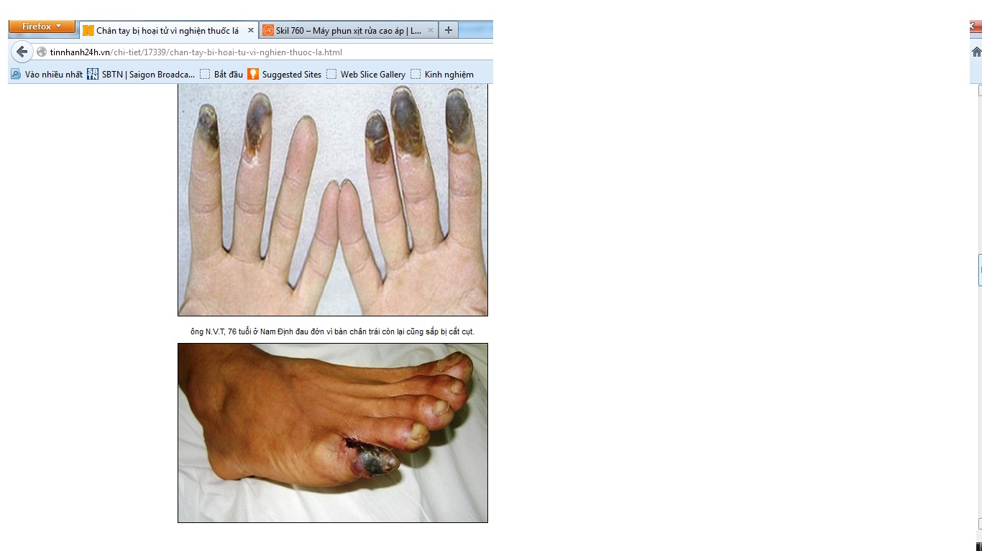

Slide 37
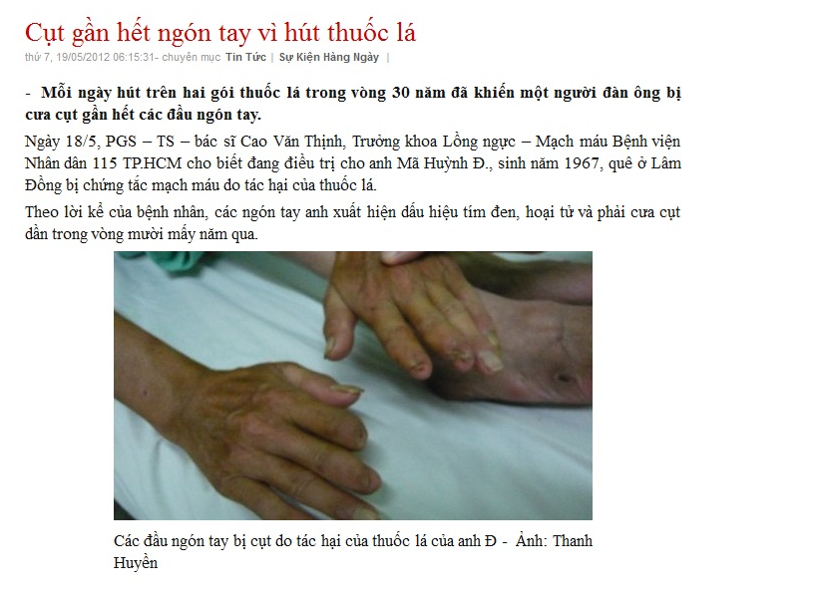

Slide 38
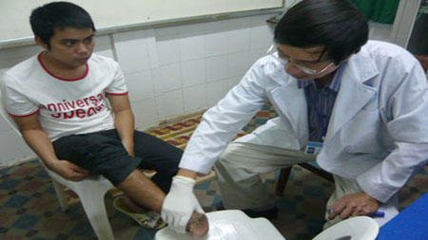
Cưa chân 2 lần ở bệnh nhân hút thuốc lá

Slide 39
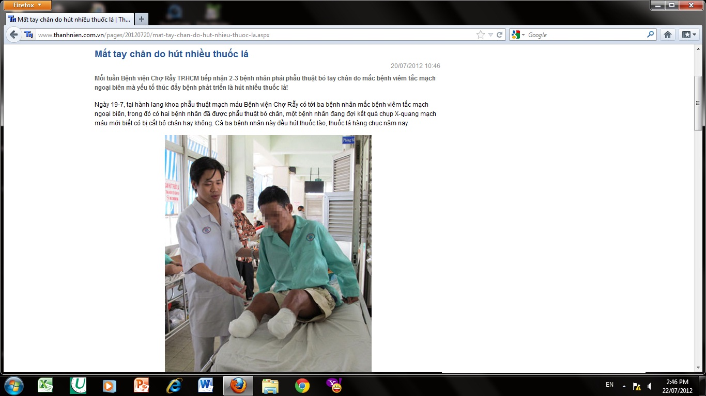

Slide 40
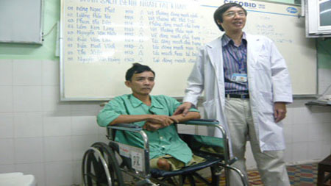
Bệnh nhân phải cắt cụt 2 chân do hút thuốc lá

Slide 41
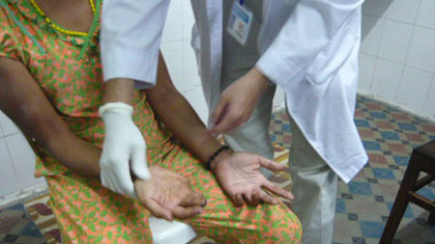
Phụ nữ hút thuốc ...cũng phải cắt cụt 3 ngón tay

Slide 42
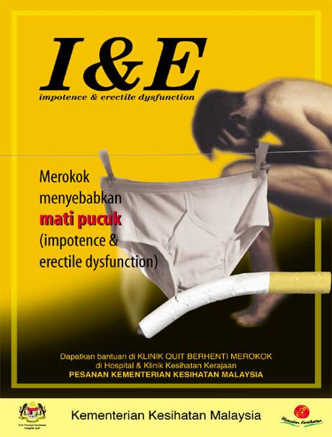
TÁC HẠI CỦA THUỐC LÁ ĐẾN SỨC KHỎE
- Thuốc lá làm giảm khả năng sinh dục, gây bất lực
- Tăng nguy cơ vô sinh ở cả 2 giới

Slide 43
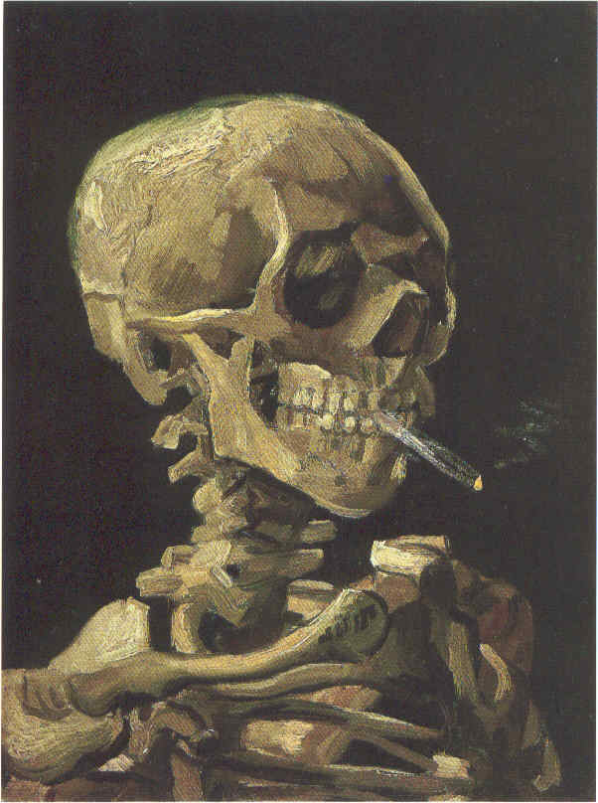
TẠI VIỆT NAM
40.000 người tử vong/năm vì các bệnh có liên quan đến thuốc lá. Đến năm 2030, có thể tăng lên tới 70.000 người/năm (WHO).
Tỷ lệ bệnh nhân ung thư phổi có hút thuốc lá: 96,8%; không hút thuốc lá: 3,2%. (Bệnh viện K)
Viện CL&CSYT (2011): Bệnh tật và tử vong sớm do thuốc lá làm mất đi >1,5 triệu năm sống khỏe mạnh của người Việt Nam, chiếm 12% tổng gánh nặng bệnh tật và tử vong tại Việt Nam.

Slide 44
So sánh tử vong do sử dụng thuốc lá,
HIV/ AIDS và tai nạn giao thông
(Nguồn: WHO VTN 2008)
Năm 2003: 40.000 người chết/năm ~ 110 người chết/ngày
Năm 2030: ước tính 70.000 người chết/năm ~ 192 người chết/ngày
Notes:
Số ca tử vong do thuốc lá hàng năm cao gấp hơn 3 lần tử vong do tai nạn giao thông và cao hơn so với tất cả tử vong do HIV cộng dồn tới 2008.

Slide 45
Xu hướng gánh nặng bệnh tật giai đoạn 1976-2006
Các ca mắc tại bệnh viện 1976-2006
Notes:
45

Slide 46
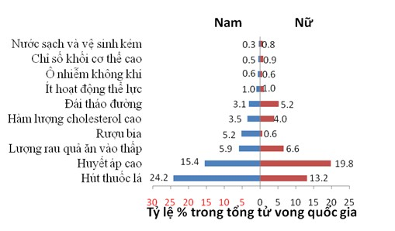
Thuốc lá là nguyên nhân hàng đầu gây ra tử vong ở nam giới Việt Nam, với gần 28% tổng số ca tử vong ở nam từ 35 tuổi trở lên là do các bệnh liên quan đến sử dụng thuốc lá (Hội Y tế Công cộng-2013)
Notes:
46

Slide 47
Các bệnh có nguyên nhân trực tiếp do thuốc lá - đột quỵ, mạch vành, bệnh phổi tắc nghẽn mãn tính (COPD), ung thư phổi- là những nguyên nhân hàng đầu gây ra tử vong ở cả nam và nữ
STT | Nam |  |  | Nữ
 | Bệnh/chấn thương | Tử vong | % | Bệnh/chấn thương | Tử vong | %
1 | Đột quỵ | 53.217 | 18 | Đột quỵ | 56.771 | 23
2 | Ung thư gan | 19.915 | 7 | COPD | 14.941 | 6
3 | Tai nạn giao thông | 17.330 | 6 | Viêm phổi | 11.175 | 4
4 | Ung thư phổi | 15.720 | 5 | Bệnh mạch vành | 11.015 | 4
5 | COPD | 14.355 | 5 | Đái tháo đường | 9.858 | 4
6 | Bệnh mạch vành | 13.504 | 5 | Ung thư gan | 8.587 | 3
7 | Lao | 11.450 | 4 | Ung thư phổi | 7.869 | 3
8 | Viêm phổi | 9.470 | 3 | Lao | 6.798 | 3
9 | HIV/AIDS | 9.417 | 3 | Tai nạn giao thông | 5.750 | 2
10 | Ung thư dạ dày | 8.469 | 3 | Ung thư dạ dày | 5.470 | 2
 | Tổng | 290.624 |  | Tổng | 250.605

Slide 48
Gánh nặng kinh tế do thuốc lá gây ra
22.000 tỷ VND/năm 2012: mua thuốc lá
23.139 tỷ VND/năm: Tổng chi phí điều trị và chi phí do mất khả năng lao động vì ốm đau và tử vong sớm cho 5 nhóm bệnh trên tổng số 25 nhóm bệnh do thuốc lá gây ra.
Các chi phí chưa tính được gồm:
  Chi phí điều trị 20 nhóm bệnh còn lại (Thái Lan: tổng > 414 triệu USD/năm)
  Chi phí của năng suất lao động bị mất do mắc bệnh và tử vong sớm liên quan đến thuốc lá (Mỹ: 167 tỷ USD/năm; Úc: 23 tỷ USD/năm)
  Chi phí nghỉ giữa giờ để hút thuốc
  Chi phí tổn thất do cháy nổ liên quan đến thuốc lá (Úc: 63 triệu AUD/năm; Canada: 81,5 triệu CAD/năm)
  Chi phí do phá rừng trên diện rộng để lấy gỗ sấy thuốc lá
  Chi phí vệ sinh tăng lên do sử dụng thuốc lá
Notes:
48

Slide 49
Hút thuốc thụ động
Hút thuốc thụ động:
Là hít phải khói thuốc trong môi trường không khí, trong đó bao gồm khói thuốc từ đầu điếu thuốc đang cháy và khói thuốc do người hút thuốc thở ra.

Slide 50
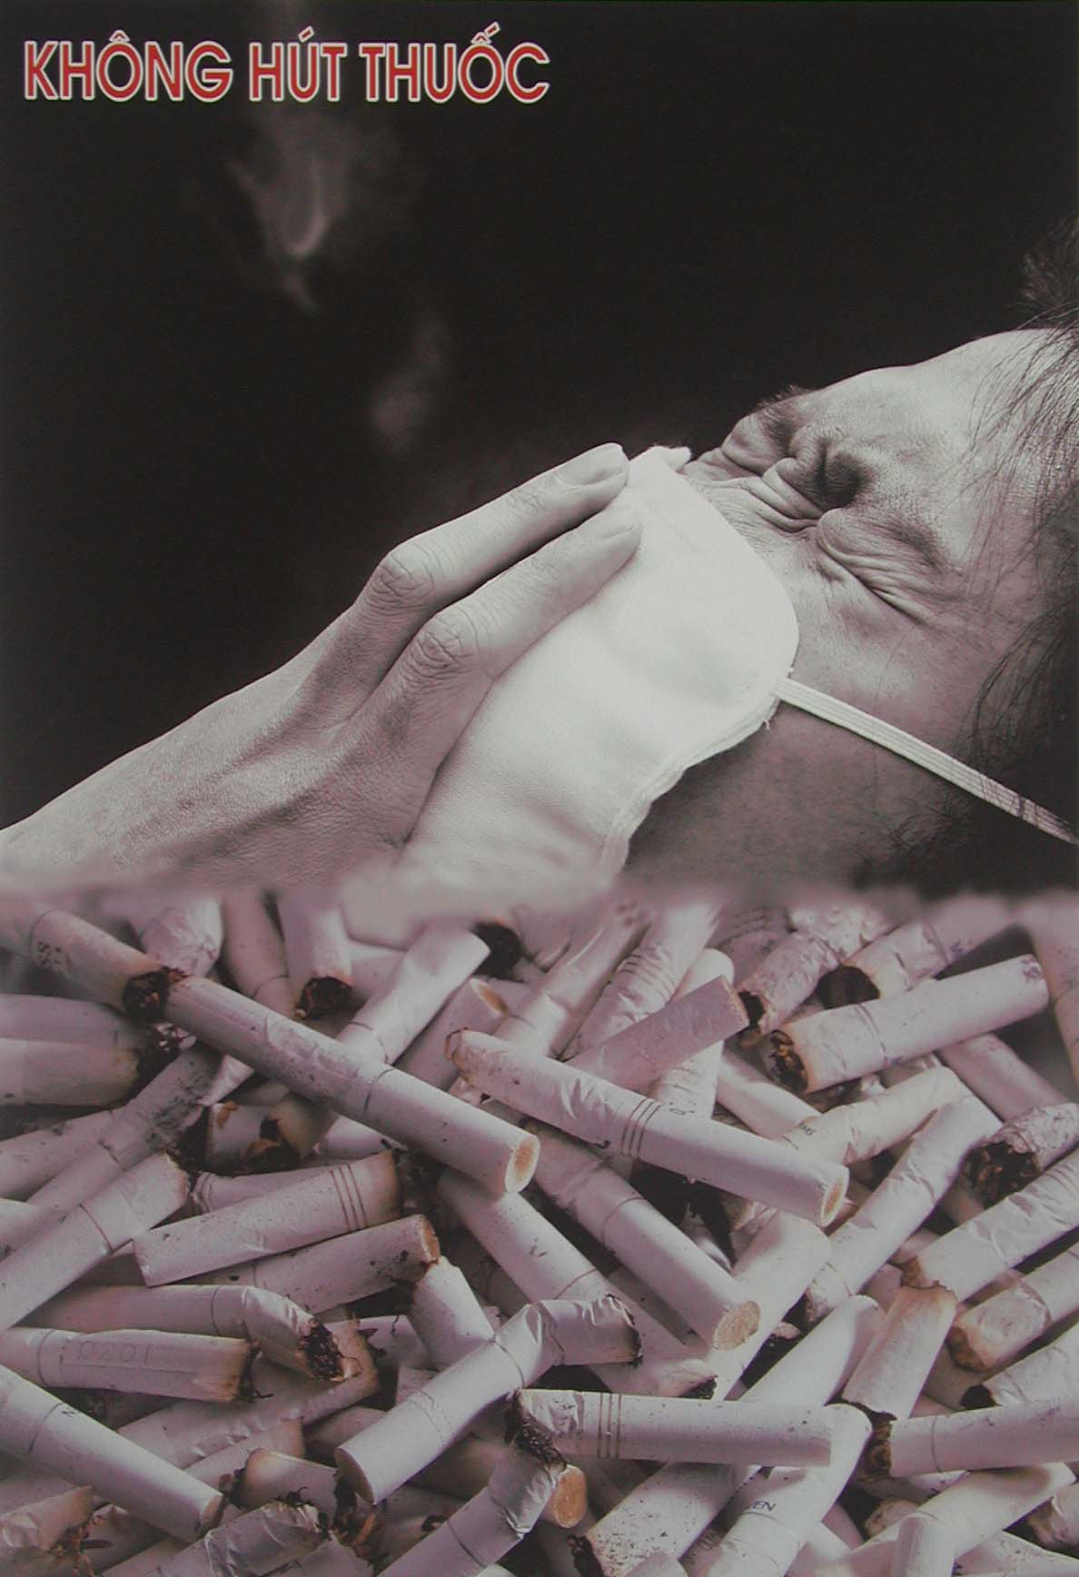

Slide 51
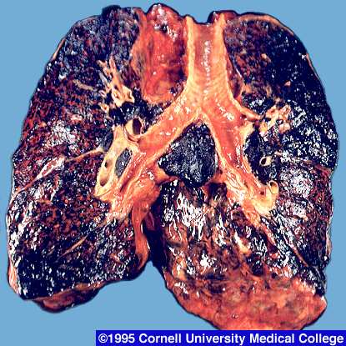
ẢNH HƯỞNG CỦA HÚT THUỐC THỤ ĐỘNG
Làm tăng 20 -30% nguy cơ ung thư phổi cho người hút thuốc thụ động (Surgeon general report, CDC, 06).
Ước tính hút thuốc thụ động hàng năm gây ra 3.400 ca tử vong vì ung thư phổi và từ 22.700 đến 69.700 ca tử vong vì bệnh tim ở Mỹ (Cục Bảo vệ môi trường California).

Slide 52
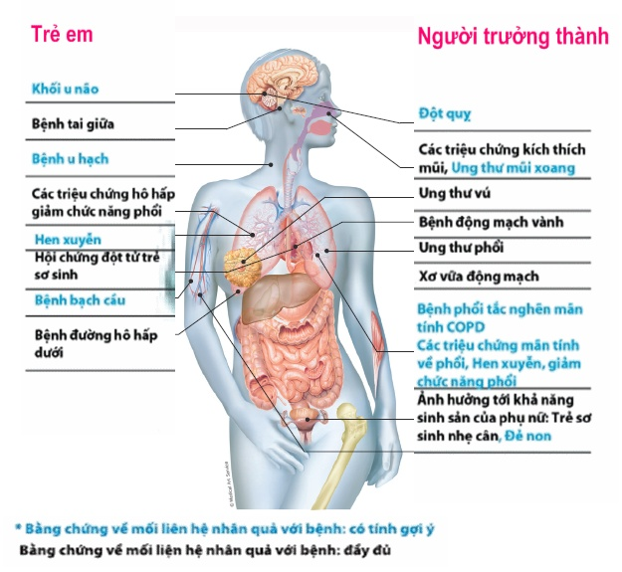
Bệnh do hút thuốc thụ động
Mỗi năm có 600.000 ca tử vong do hút thuốc thụ động.
64% số tử vong do hút thuốc thụ động là nữ (WHO)

Slide 53
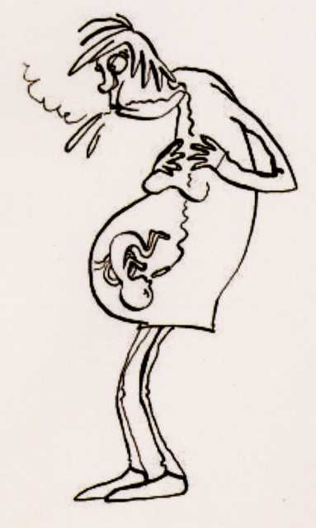
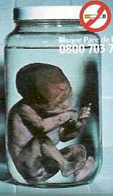
ẢNH HƯỞNG CỦA HÚT THUỐC THỤ ĐỘNG VỚI BÀ MẸ VÀ TRẺ EM
Khói thuốc thụ động làm tăng 22% nguy cơ trẻ sinh nhẹ cân (dưới 2500g) (Leonardi-Bee JA et al, 2008).
Ở trẻ em, hút thuốc thụ động gây viêm đường hô hấp, viêm tai giữa, làm nặng thêm các triệu chứng hen và là một trong những nguyên nhân gây đột tử ở trẻ sơ sinh.

Slide 54
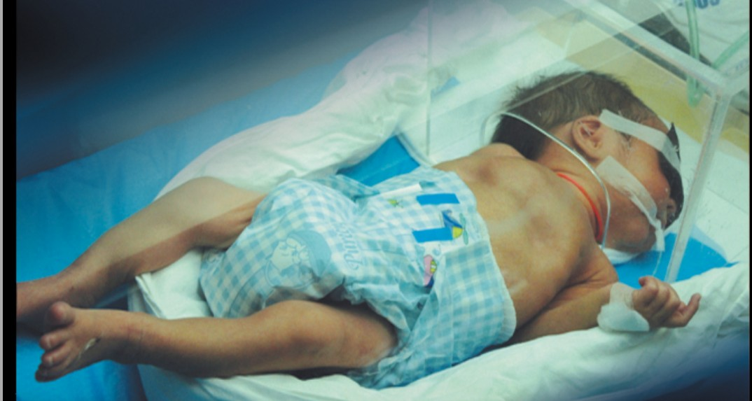
TÁC HẠI CỦA THUỐC LÁ ĐẾN SỨC KHỎE
Nguy cơ sảy thai ở phụ nữ hút thuốc cao gấp 3 lần so với phụ nữ không hút thuốc
Thai chết lưu
Giảm cân nặng trẻ sơ sinh từ 200-400gram

Slide 55
LỢI ÍCH KHI CAI THUỐC LÁ
1. Đối với người chưa bị bệnh do hút thuốc lá:
- Sau khi cai thuốc lá 20 phút: huyết áp giảm về mức bình thường trước khi hút, nhiệt độ tay và chân về bình thường;
- Sau 8 giờ: lượng oxi máu về bình thường, lượng monoxite carbon giảm về bình thường;
- Sau 24 giờ: nguy cơ nhồi máu cơ tim đã giảm;
- Sau 72 giờ: cảm giác dễ thở hơn vì các ống phế quản bắt đầu thư giãn;

Slide 56
- Sau 2 tuần đến 3 tháng: Lưu thông mạch máu trong cơ thể tăng, chức năng hoạt động của phổi tăng đến 30%;
- Sau 1-9 tháng: ho, tiết dịch, nhầy, mệt, khó thở giảm, lông mao phổi hoạt động bình thường, tăng khả năng tiết nhầy, làm sạch phổi và giảm viêm nhiễm. Năng lượng toàn cơ thể tăng;

Slide 57
- Sau 1 năm: nguy cơ nhồi máu cơ tim giảm đi 50%;
- Sau 5 năm: nguy cơ tai biến mạch máu não giảm 100%;
- Sau 10 năm: nguy cơ tử vong do ung thư phổi giảm 50%, nguy cơ ung thư miệng, họng, thực quản, bàng quang, thận, tụy tạng giảm;
- Sau 15 năm: nguy cơ mắc bệnh mạch vành giảm 100%.

Slide 58
Đối với người đã bị bệnh do hút thuốc lá
- Bệnh nhân tim mạch: giảm đáng kể nguy cơ tái nhồi máu cơ tim, nguy cơ tai biến mạch máu não,tăng tỷ lệ thành công của phẫu thuật mạch vành, giảm mức độ nặng tăng huyết áp;
- Bệnh nhân hô hấp: giảm tốc độ suy giảm chức năng phổi, chức năng phổi cải thiện sau cai thuốc lá ở người trẻ, giảm triệu chứng ho ở bệnh nhân bệnh phổi tắc nghẽn mạn tính, giảm tốc độ tiến triển của ung thư phổi,
- Bệnh nhân ung thư: tốc độ phát triển của tế bào ung thư chậm hơn người tiếp tục hút thuốc lá.

Slide 59
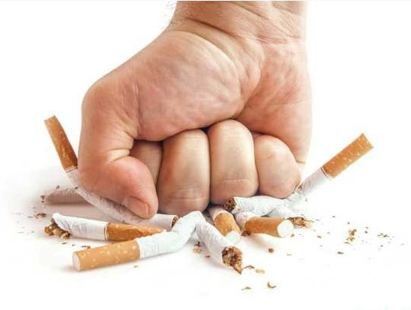
NẾU ĐÃ HÚT THÌ BỎ
NẾU CHƯA BỎ ĐƯỢC THÌ GiẢM
VÀ CỐ GẮNG TỪ BỎ THUỐC LÁ

Slide 60

